Slide 1
Практика № 1. Разработка мультимедийной презентации по теме: «Анализ предметной области “цифровая медицина” средствами проектирования электронного контента»
Выполнила: Морозова Валерия АДЭУ-211

Slide 2
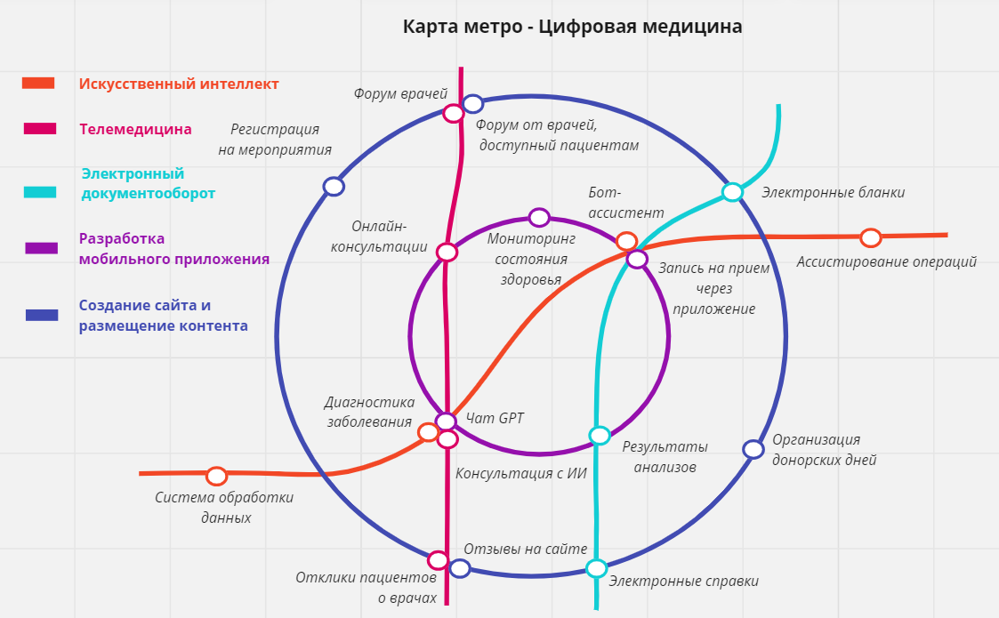

Slide 3
Структура контента
Искусственный интеллект
Система обработки данных
Диагностика заболевания
Бот-ассистент
Ассистирование операций
Телемедицина
Форум врачей
Онлайн-консультации
Консультации с ИИ
Отклики пациентов о врачах
Электронный документооборот
Электронные бланки
Результаты анализов
Электронные справки
Разработка мобильного приложения
Мониторинг состояния здоровья
Запись на прием
Чат GPT
Создание сайта и размещение контента
Организация донорских дней
Регистрация на мероприятия
Форум от врачей, доступный пациентам
Отзывы на сайте

Slide 4
Система обработки данных
Система обработки данных в цифровой медицине с помощью ИИ включает в себя несколько этапов:
1. Сбор данных: информация о пациентах собирается с помощью различных устройств и датчиков, таких как медицинские приборы, мобильные приложения, электронные медицинские записи и другие.
2. Хранение данных: данные о пациентах хранятся в цифровом виде в специальных базах данных или облачных хранилищах, обеспечивая доступность и безопасность информации.
3. Обработка данных: данные обрабатываются с помощью различных алгоритмов и программного обеспечения для анализа, интерпретации и выявления паттернов или аномалий.
4. Визуализация данных: результаты обработки данных представляются в удобной форме для врачей и других медицинских специалистов, например, в виде графиков, таблиц или дашбордов.
5. Принятие решений: на основе обработанных данных врачи могут делать диагнозы, определять лечение и принимать другие медицинские решения.
Вернуться к карте

Slide 5
Диагностика заболеваний
Искусственный интеллект имеет доступ к большому количеству медицинских данных, поэтому может быстро анализировать и предлагать решения. Например, пациент сообщает чату симптомы: «головная боль» или «лихорадка». Нейронная сеть анализирует данные других пациентов со схожими медицинскими состояниями и предлагает возможный диагноз)
Также ИИ может помочь разрабатывать индивидуализированные методы лечения и диагностики на основе генетического кода пациента и других факторов.
Хотя ИИ не может заменить профессионального врача, он может значительно улучшить точность диагностики, ускорить процесс принятия решений и помочь врачам принимать более обоснованные решения о лечении пациентов.
Чат GPT
Консультация с ИИ
Вернуться к карте

Slide 6

Бот-ассистент
С помощью бота, на которого мы попадаем, когда решаем записаться к врачу по телефону, можно выбрать категорию вопроса, специализацию врача и любое удобное и свободное время, на которое нас запишут, предварительно запросив личные данные по типу ФИО, полиса и даты рождения.
Запись на прием через приложение
Вернуться к карте

Slide 7
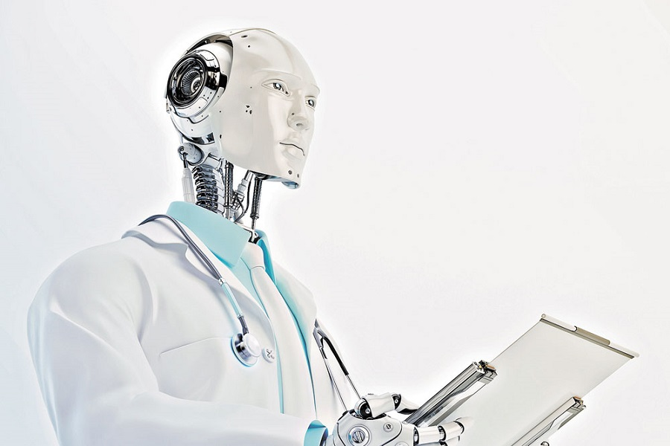
Ассистирование операций
Роботы позволяют хирургам выполнять операции с высокой точностью и меньшими ошибками. Роботы обладают стабильными механизмами и могут выполнять движения, которые человек не смог бы сделать самостоятельно.
Роботизированные системы позволяют хирургам проводить операции через маленькие разрезы, что снижает риск осложнений, уменьшает кровопотерю и ускоряет процесс восстановления пациента.
Они обычно оснащены камерами и системами виртуальной реальности, что позволяет хирургам видеть операционное поле более четко и детально, что повышает качество операции.
Роботы также могут использоваться для обучения студентов-хирургов, позволяя им набираться опыта на симуляторах перед работой с реальными пациентами.
Вернуться к карте

Slide 8
Электронные бланки
Легко заполняются. Вы нажимаете на одну кнопку, и бланк уже перед вами. Не нужно бегать и искать его по всей больнице.
Готовые шаблоны для ввода фраз. Набрав только пару букв, система может подставить нужную улицу, на которой живет пациент, или использовать подсказку с заболеванием из встроенного справочника.
Почти исключен человеческий фактор. Система просто не даст сотруднику внести в документ неверные данные.
Легче исправить ошибки. Если вы неправильно написали фамилию пациента, или его адрес, вам так же понадобится только одна кнопка, чтобы исправить ошибку.
Время. На заполнение электронного бланка уходит примерно 2-3 минуты.
Невозможно потерять. Вы никогда не испортите электронный бланк, он не затеряется среди других, да и найти его будет гораздо проще.
Вернуться к карте

Slide 9
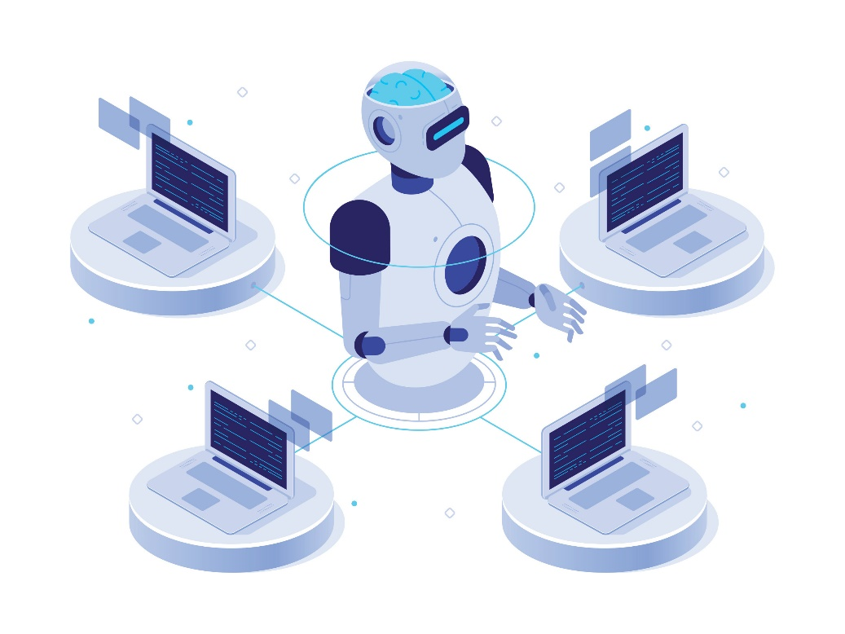
Результаты анализов
Не нужно вставать в 8 утра, чтобы дойти до клиники, простоять в очереди и только потом узнать результаты анализов или получить справку, все появится автоматически в личном кабинете в электронной медицинской карте, на сайте или в приложении
Вернуться к карте

Slide 10
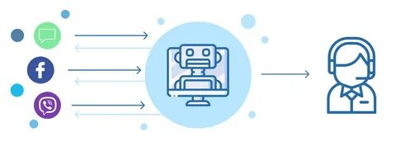
Электронные справки
Информация о том, какие справки для чего нужны, как их получить и у какого специалиста, также выписки по результатам анализов и подвежения результатов, утвержденные электронной подписью врача.
Вернуться к карте

Slide 11
Онлайн-консультации
Телемедицина — это связь врача и пациента через интернет с целью уточнить диагноз, проконсультироваться по поводу препаратов, выписанных другим врачом, разбора анализов и другое.
Консультации пациента с врачом могут осуществляться через мессенджеры, социальные сети, медицинские агрегаторы с встроенной онлайн-консультацией или по видеосвязи. Это обычный прием у врача, только в виде онлайн-консультации или переписки. Пациент рассказывает о своей проблеме, а врач корректирует лечение, разбираете анализы, направляет на дальнейшее обследование в клинику.
Вернуться к карте

Slide 12

Форум врачей
Онлайн-консультации врачей друг с другом могут происходить в результате возникновения спорных вопросов при определении диагноза пациента
Форум врачей, доступный пациентам
Вернуться к карте

Slide 13
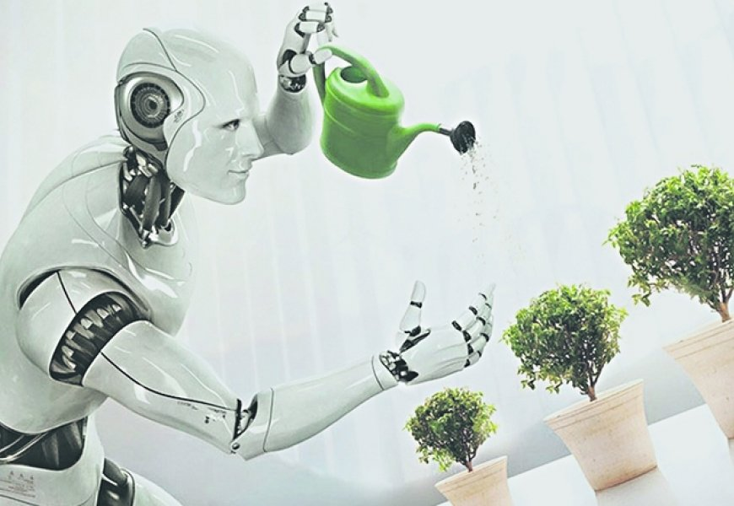
Консультация с ИИ
Люди могут консультироваться с искусственным интеллектом по вопросам ведения здорового образа жизни через различные мобильные приложения, онлайн платформы и умные устройства.
Существует множество приложений, которые используют искусственный интеллект для анализа данных о вашем образе жизни, таких как питание, физическая активность, сон и стресс. На основе этих данных AI может предложить рекомендации по улучшению вашего здоровья.
Консультация с ИИ
Вернуться к карте
Чат GPT

Slide 14
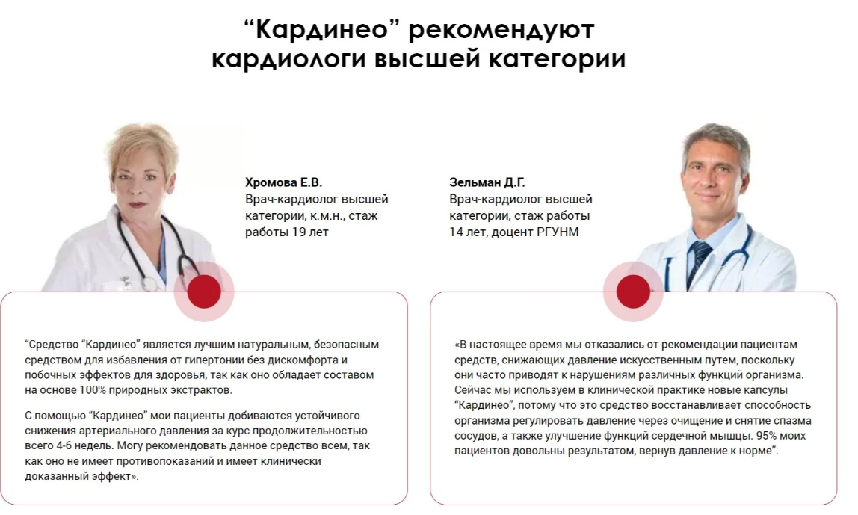
Отклики пациентов о врачах
После проведения удаленной консультации пациент в праве дать обратную связь публично и зафиксировать ее в письменном виде в приложении, для того, чтобы в дальнейшем другие пациенты могли знать, к кому им лучше обратиться. Также видя тех, кто обращался к врачу, можно напрямую связаться с человеком и детально уточнить интересующие вопросы.
Отзывы на сайте
Вернуться к карте

Slide 15
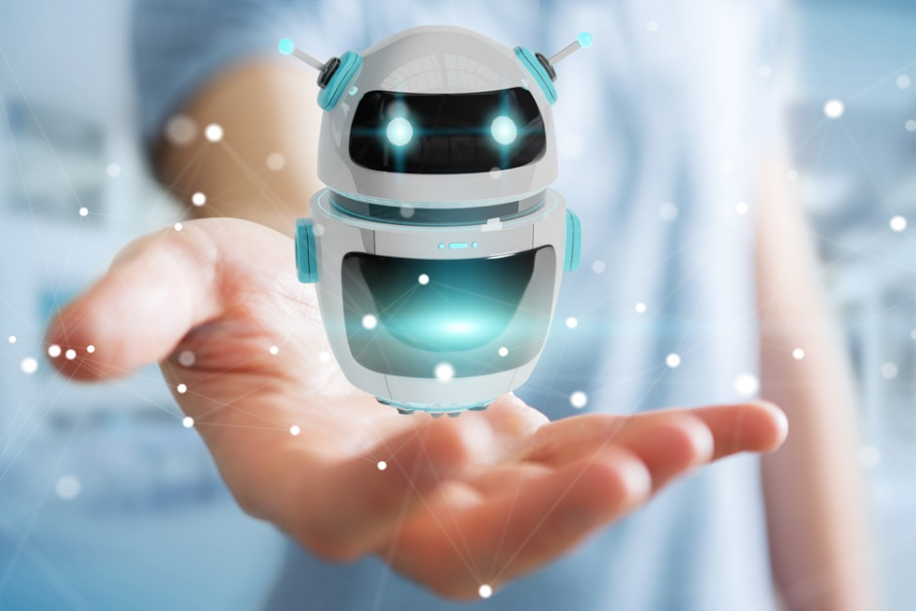
Мониторинг состояния здоровья
Умные часы, браслеты и другие устройства мониторинга здоровья, подключенные к смартфону через приложение, могут использовать AI для анализа данных о вашем физическом состоянии, сна и активности в течение дня. На основе этих данных они могут давать вам советы по улучшению вашего образа жизни.
Вернуться к карте

Slide 16
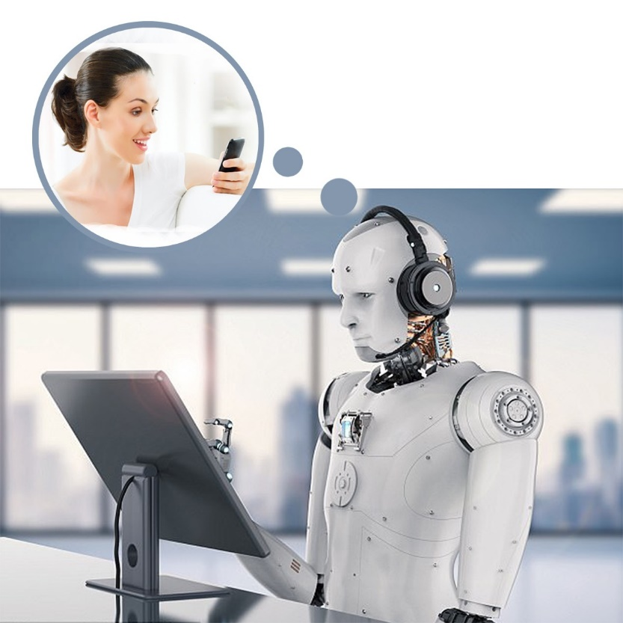
Запись на прием
Запись на прием с телефона возможен к любому свободному врачу в удобное время. Клиника не теряет клиентов, потому что администратор не успел взять трубку. Пациент может сам записаться на прием через онлайн-запись в приложении или на сайте.
Бот-ассистент
Вернуться к карте

Slide 17
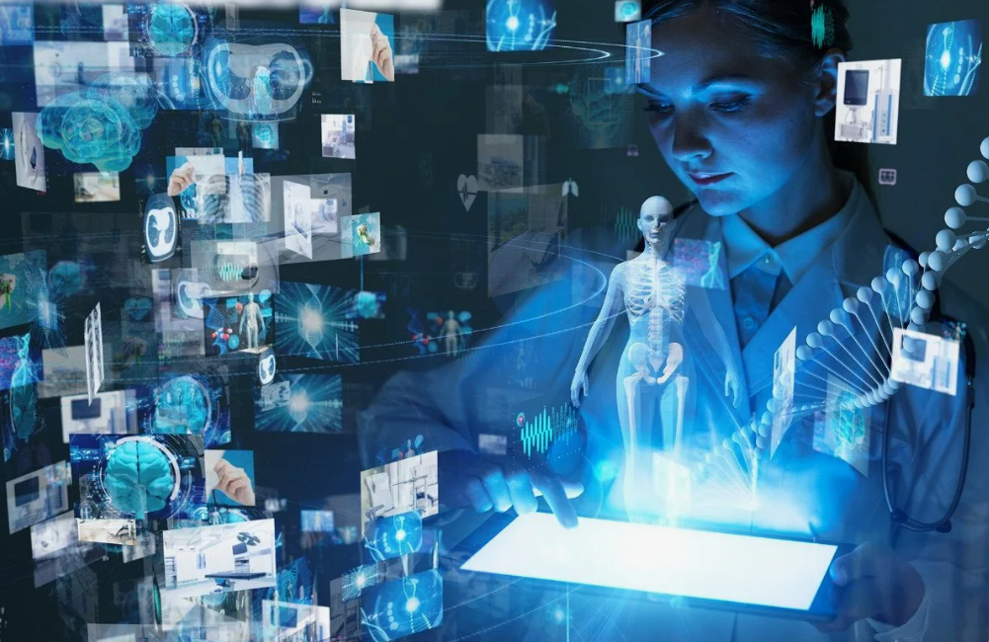
Чат GPT
Чат GPT, встроенный в приложение, может провести анализ симптомов, предположить диагноз и вариант лечения. которые могут отвечать на вопросы о здоровье и образе жизни. Эти чат-боты используют искусственный интеллект для анализа информации и предоставления рекомендаций.
Консультация с ИИ
Диагностика заболеваний
Вернуться к карте

Slide 18

Организация донорских дней
Организация донорских дней как отдельных мероприятий с выделением дней для студентов, чтобы избежать больших очередей
Вернуться к карте

Slide 19

Регистрация на мероприятия
Мероприятия, связанные с поддержанием здорового образа жизни (марафоны, забеги), будут опубликованы на сайты с уведомлением на приложение, все пользователи при желании смогут зарегистрироваться и получить уведомление, чтобы не пропустить мероприятие.
Вернуться к карте

Slide 20

Форум от врачей, доступный пациентам
Форум, где врачи могут давать комментарии к новым препаратам, отвечать на вопросы людей, выражая субъективную позицию, подтвержденную дипломом медицинской специальности.
Форум врачей
Вернуться к карте

Slide 21

Отзывы на сайте
Каждый пациент, посетивший прием того или иного врача, может повлиять на его рейтинг на сайте здравоохранения. Данная возможность будет выступать в качестве мотивации для специалистов в повышении квалификации.
Отклики пациентов о врачах
Вернуться к карте

Slide 22
Спасибо за внимание!

